Slide 1
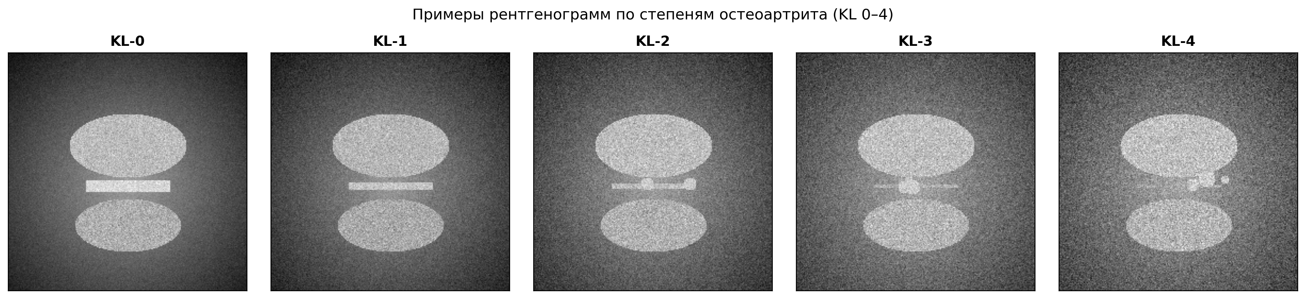
Сегментация МРТ коленного сустава
Автоматическое определение костных и хрящевых структур по снимкам МРТ
Маратов Ерасыл Балканович
7М06101 | AIU | 2025–2026 | Алматы
1 / 13

Slide 2
Зачем это нужно?
Остеоартрит — самое распространённое заболевание суставов. 520 млн человек в мире.
Проблема сегодня
Что мы делаем
● Врач вручную обводит ткани на каждом снимке — это 30–90 минут на одного пациента
● Разные врачи могут дать разные оценки одного и того же снимка
● Чем позже находят болезнь — тем хуже лечение
● Алгоритм сам находит кость и хрящ на МРТ-снимке
● Программа делает это за секунды вместо часа
● Результат одинаковый при каждом запуске — нет субъективности
● Помогает врачу принять решение быстрее
2 / 13

Slide 3
Данные
Что мы использовали для обучения и проверки
Источник
Снимков
Классов
Разбивка
Kaggle (открытый датасет)
Тысячи 2D-срезов МРТ коленного сустава
KL-0 ... KL-4 5 стадий артрита
Обучение / Проверка / Тест
Что находит алгоритм:
0 — Фон (воздух, мягкие ткани)
1 — Хрящ бедренной кости
2 — Хрящ большеберцовой кости
3 — Кость (бедро, голень, надколенник)
4 — Дефекты хряща
KL = стадия болезни: KL-0 норма, KL-4 самый тяжёлый артрит
Примеры МРТ: здоровый (KL-0) → тяжёлый артрит (KL-4)
3 / 13

Slide 4
Что мы сделали — шаг за шагом
Загрузили данные
Обработали снимки
1
Скачали тысячи МРТ-срезов с Kaggle
2
Привели все изображения к единому формату и масштабу
Извлекли признаки
Провели анализ
3
Из каждого снимка — 20 числовых характеристик
4
Изучили, как признаки связаны со степенью болезни
Запустили сегментацию
Обучили классификатор
5
Базовый алгоритм выделяет кость и хрящ на снимке
6
Random Forest определяет степень артрита (KL 0–4)
4 / 13

Slide 5
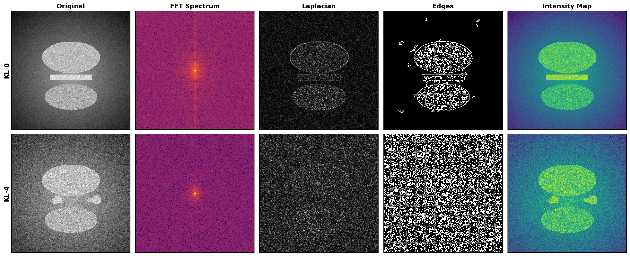
Что мы измеряли на каждом снимке
20 признаков — числовые характеристики МРТ
Группы признаков (все из изображения):
Яркость пикселей
среднее, разброс, форма распределения
Резкость снимка
насколько чёткие границы между тканями
Текстура
однородность, контраст, энергия
Геометрия
площадь кости, площадь хряща, ширина щели
Один МРТ-срез превращается в набор чисел (яркость, резкость, текстура, геометрия)
Важно: эти параметры считаются из пикселей снимка, а не берутся из анкеты пациента.
Клинические
степень остеофитов, индекс склероза
5 / 13

Slide 6
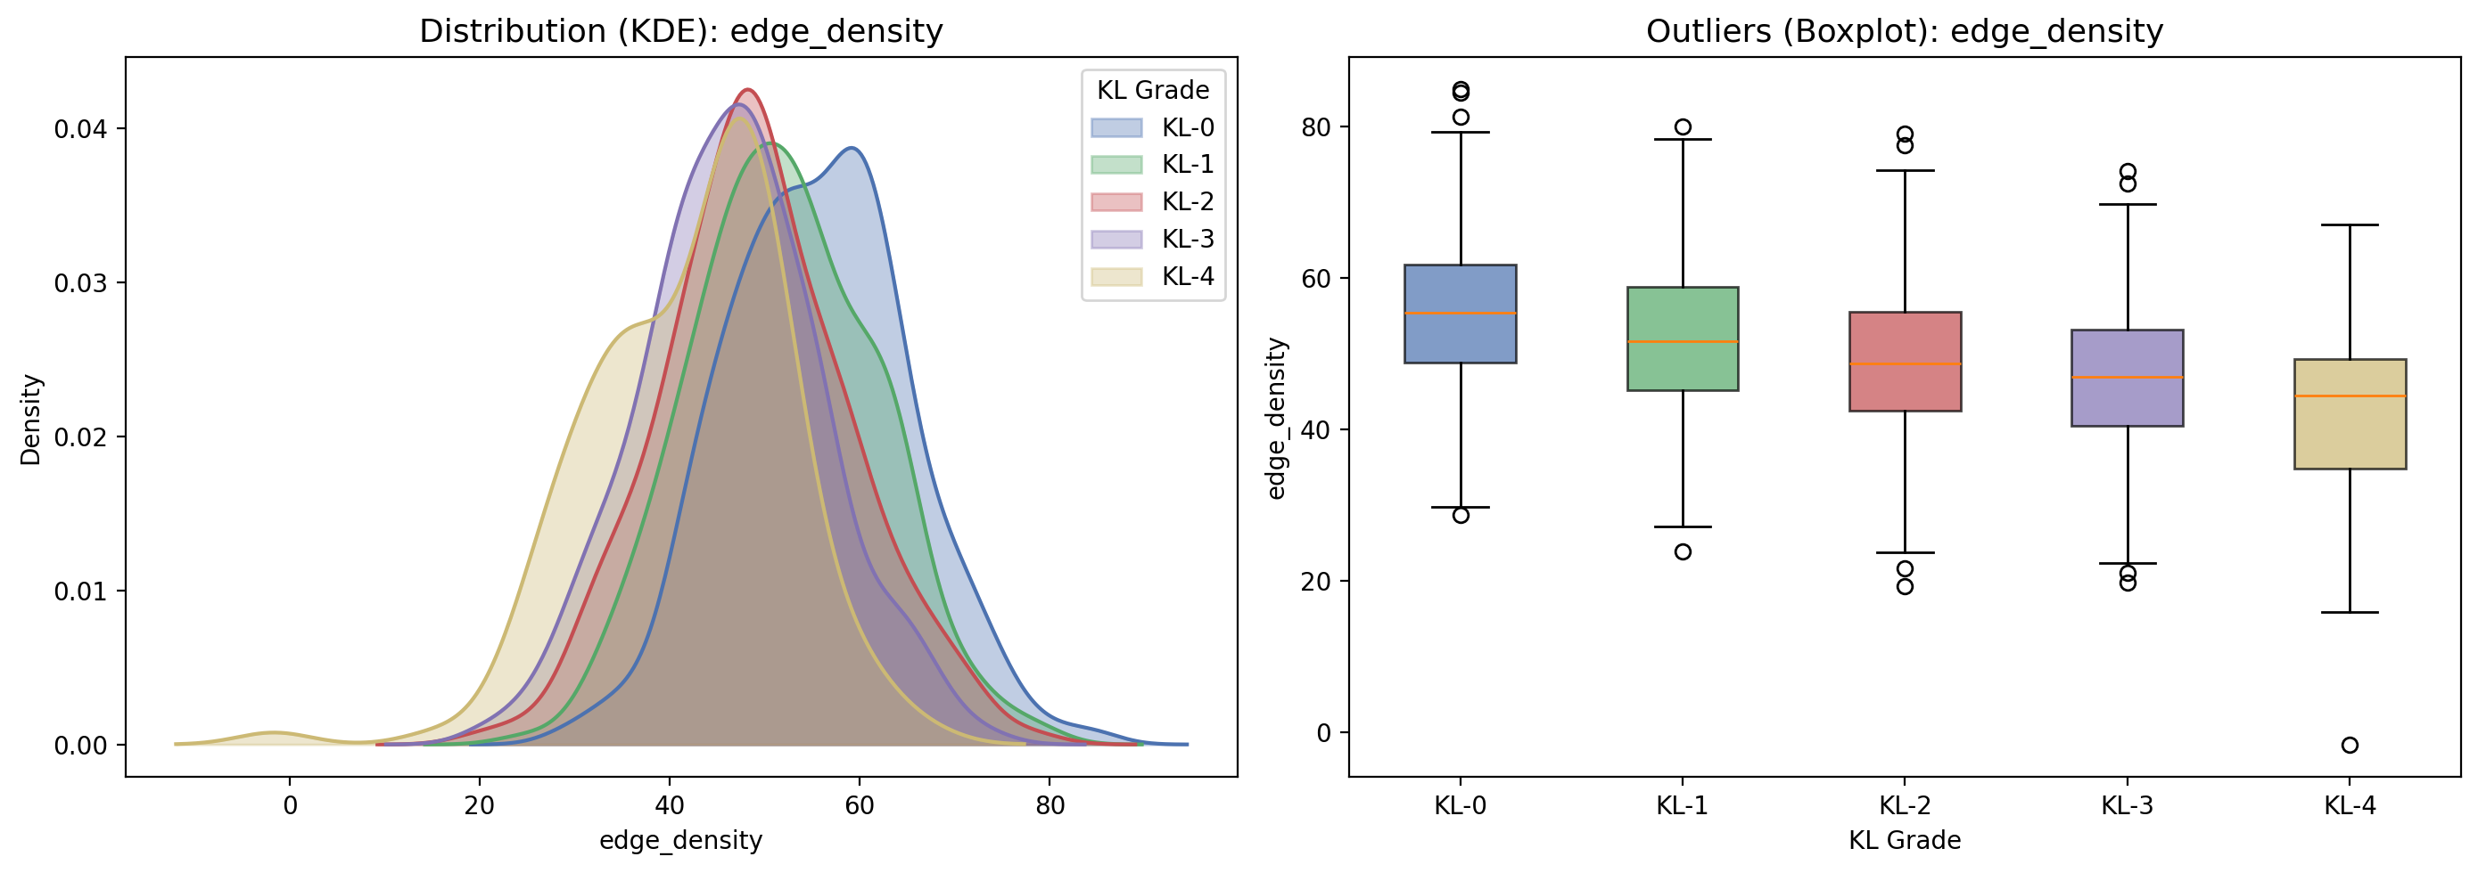
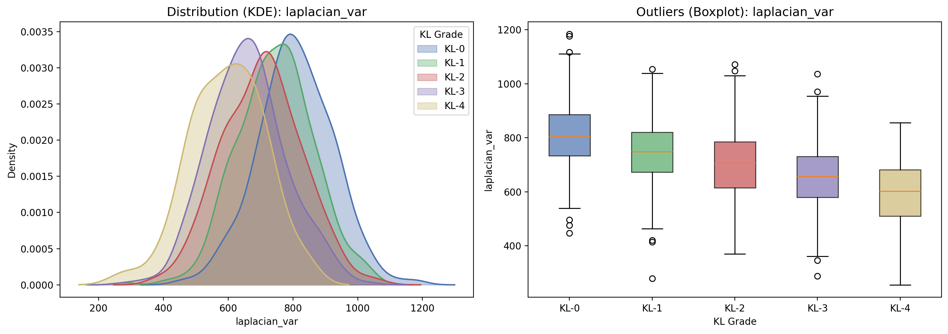
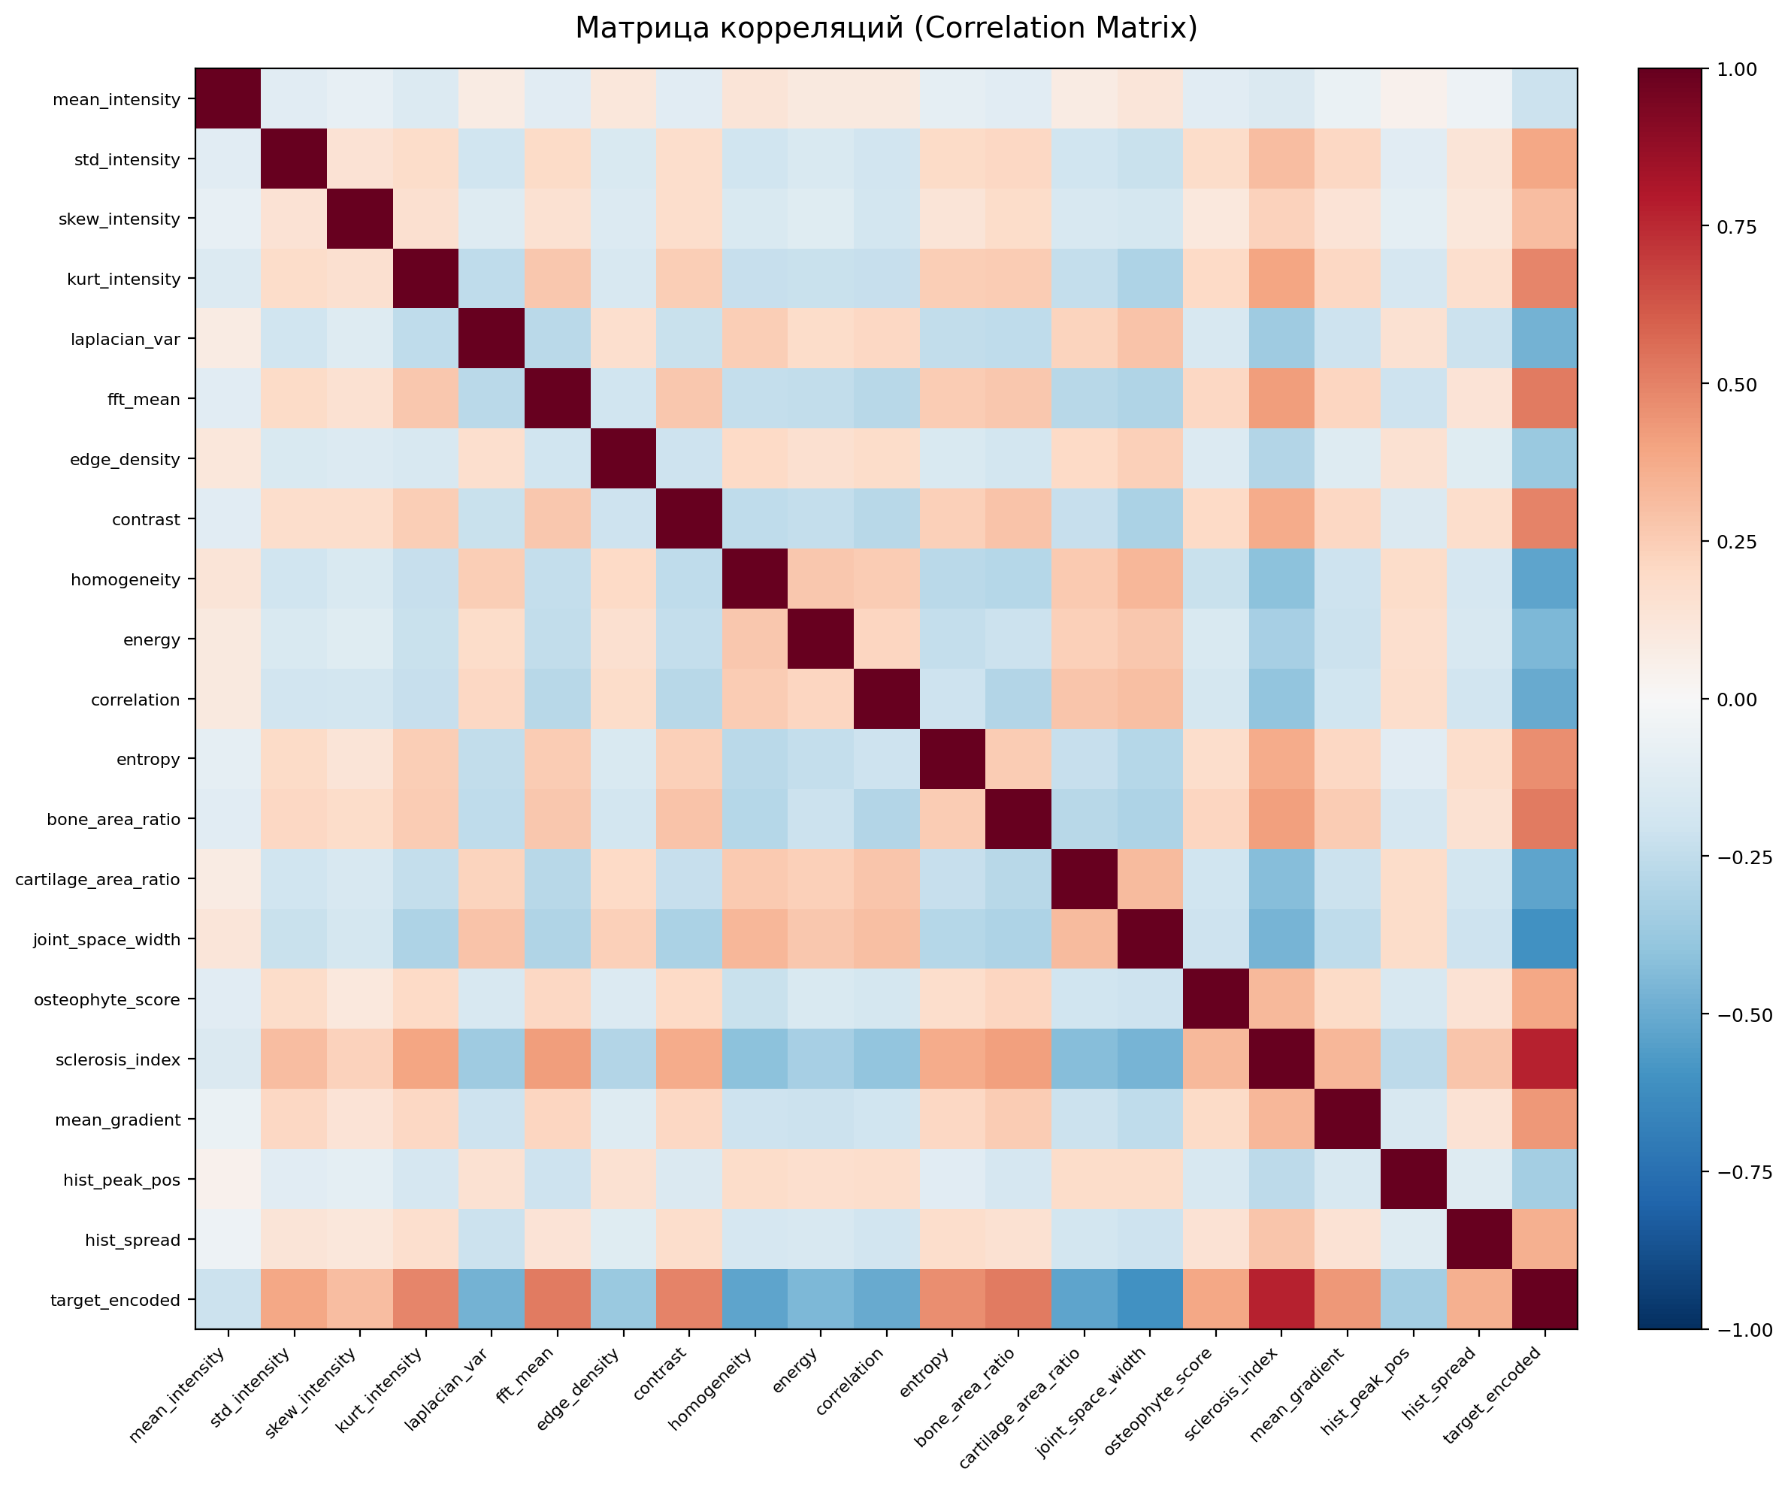
Что показал анализ данных
Чёткость границ снижается при тяжёлом артрите
Резкость снимка выше у здоровых суставов
Связь между признаками
Главный предиктор: ширина суставной щели — чем уже, тем тяжелее артрит
Остеофиты (костные наросты) — второй по важности признак болезни
Площадь хряща уменьшается по мере прогрессии — хорошо видно на снимках
6 / 13

Slide 7
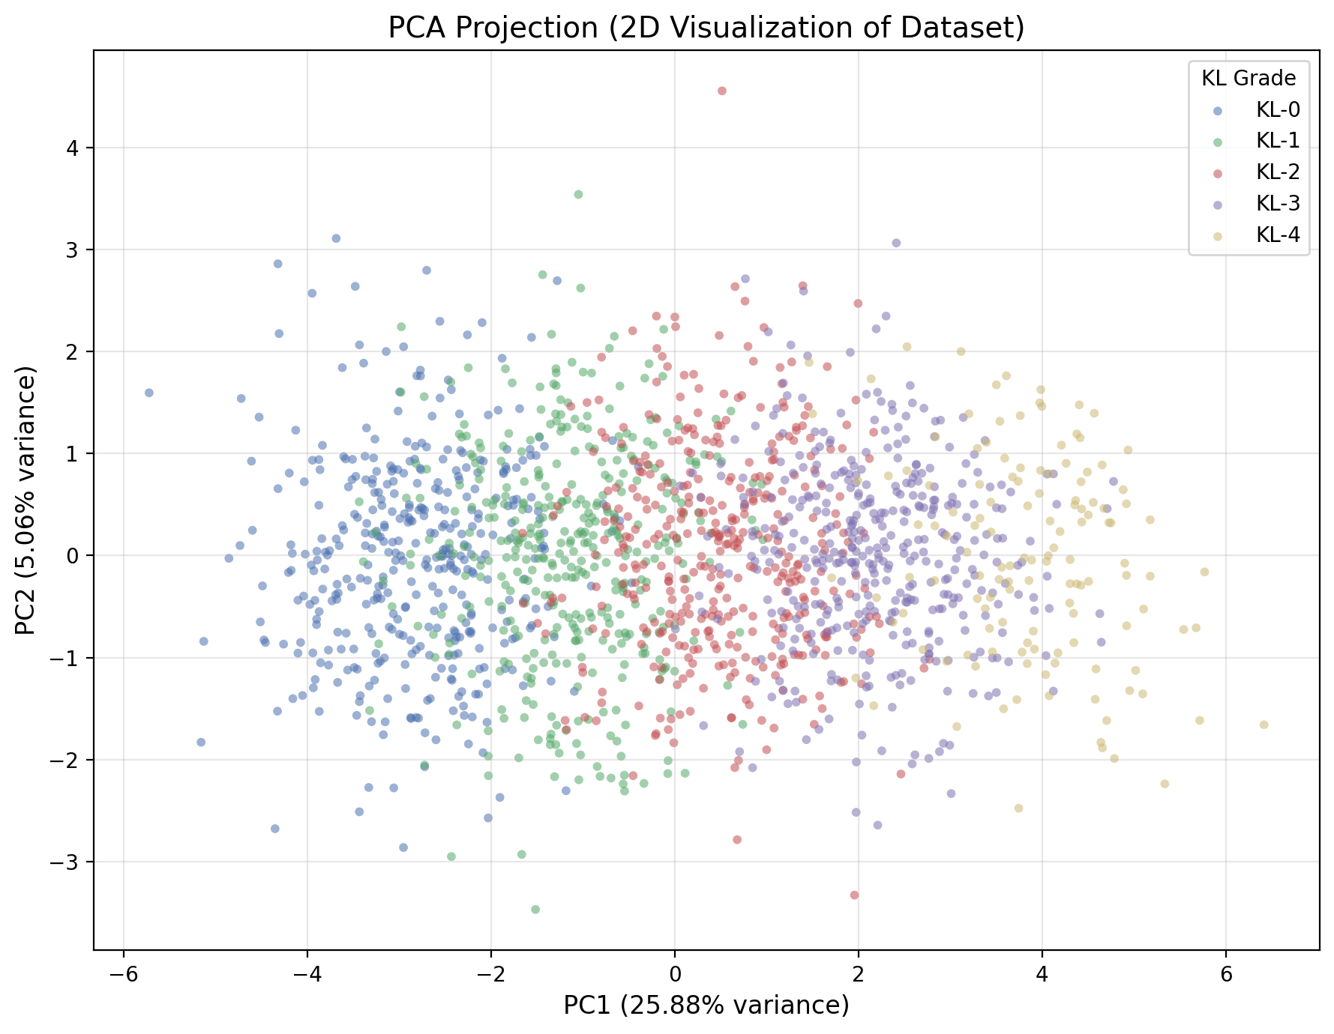
Визуализация данных
Можно ли разделить степени артрита линейно?
Что это значит?
Мы "сжали" 20 признаков до 2, чтобы нарисовать на плоскости
Точки разных классов перемешаны — провести одну прямую невозможно
Вывод: простая линейная модель не подойдёт
Random Forest справляется — он умеет строить нелинейные границы
Каждая точка — один МРТ-срез. Цвет — степень артрита (KL 0–4)
7 / 13

Slide 8
Базовая сегментация
Как программа находит кость и хрящ на снимке
Шаг 1 Входной снимок
Шаг 2 Порог Otsu
Шаг 3 Морфология
Шаг 4 Компоненты
Шаг 5 Класс по размеру
Серый МРТ-срез коленного сустава
→
Автоматически отделяет ткань от фона
→
Заполняет пробелы и дыры
→
Находит отдельные области тканей
→
Большая → кость Малая → хрящ
Сравнение с нейросетевыми методами:
Наш baseline (Otsu)
U-Net (нейросеть)
nnU-Net (лучший)
Dice: 0.20–0.35 Работает быстро
Dice: 0.85–0.90 Требует обучения
Dice: 0.90–0.95 Государство искусства
8 / 13
Dice — мера совпадения: 1.0 = идеально, 0 = нет совпадения

Slide 9
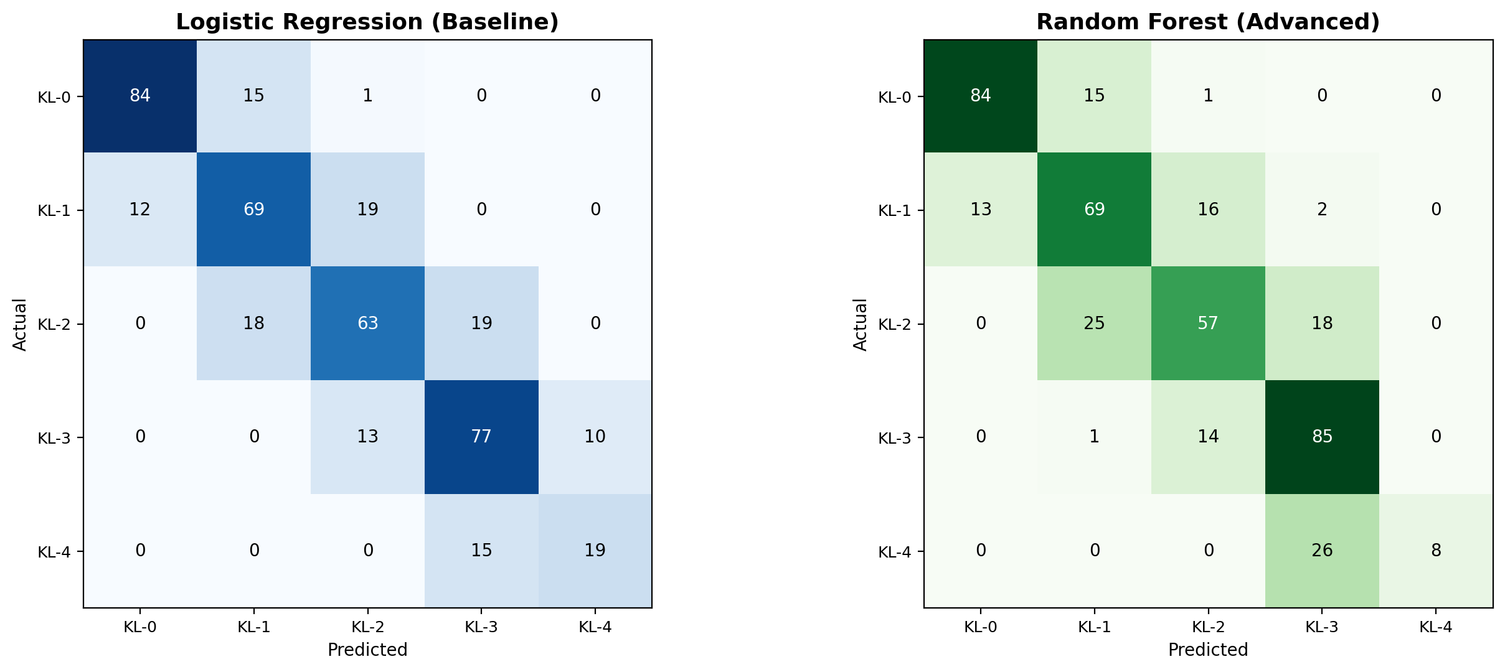
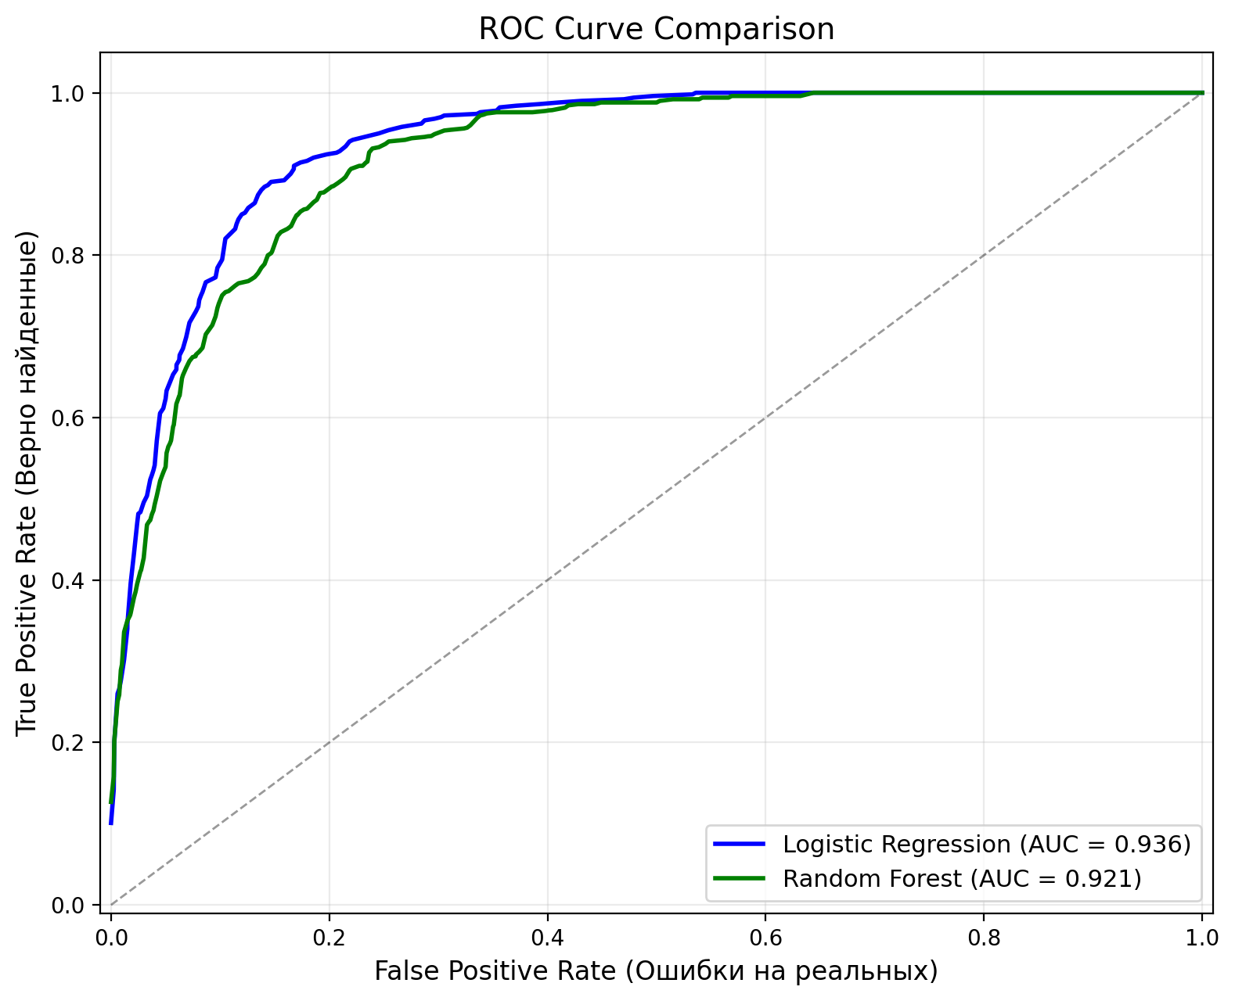
Определение степени артрита
Logistic Regression vs Random Forest
Матрица ошибок: строки = реальный класс, столбцы = что предсказала модель. Чем ярче диагональ — тем лучше.
ROC-кривая: чем выше линия — тем лучше модель различает классы
Logistic Regression
Random Forest ✓
Простая линейная модель — не справляется с нелинейными границами классов
Ансамбль деревьев — значительно точнее. AUC и F1 выше по всем классам
9 / 13

Slide 10
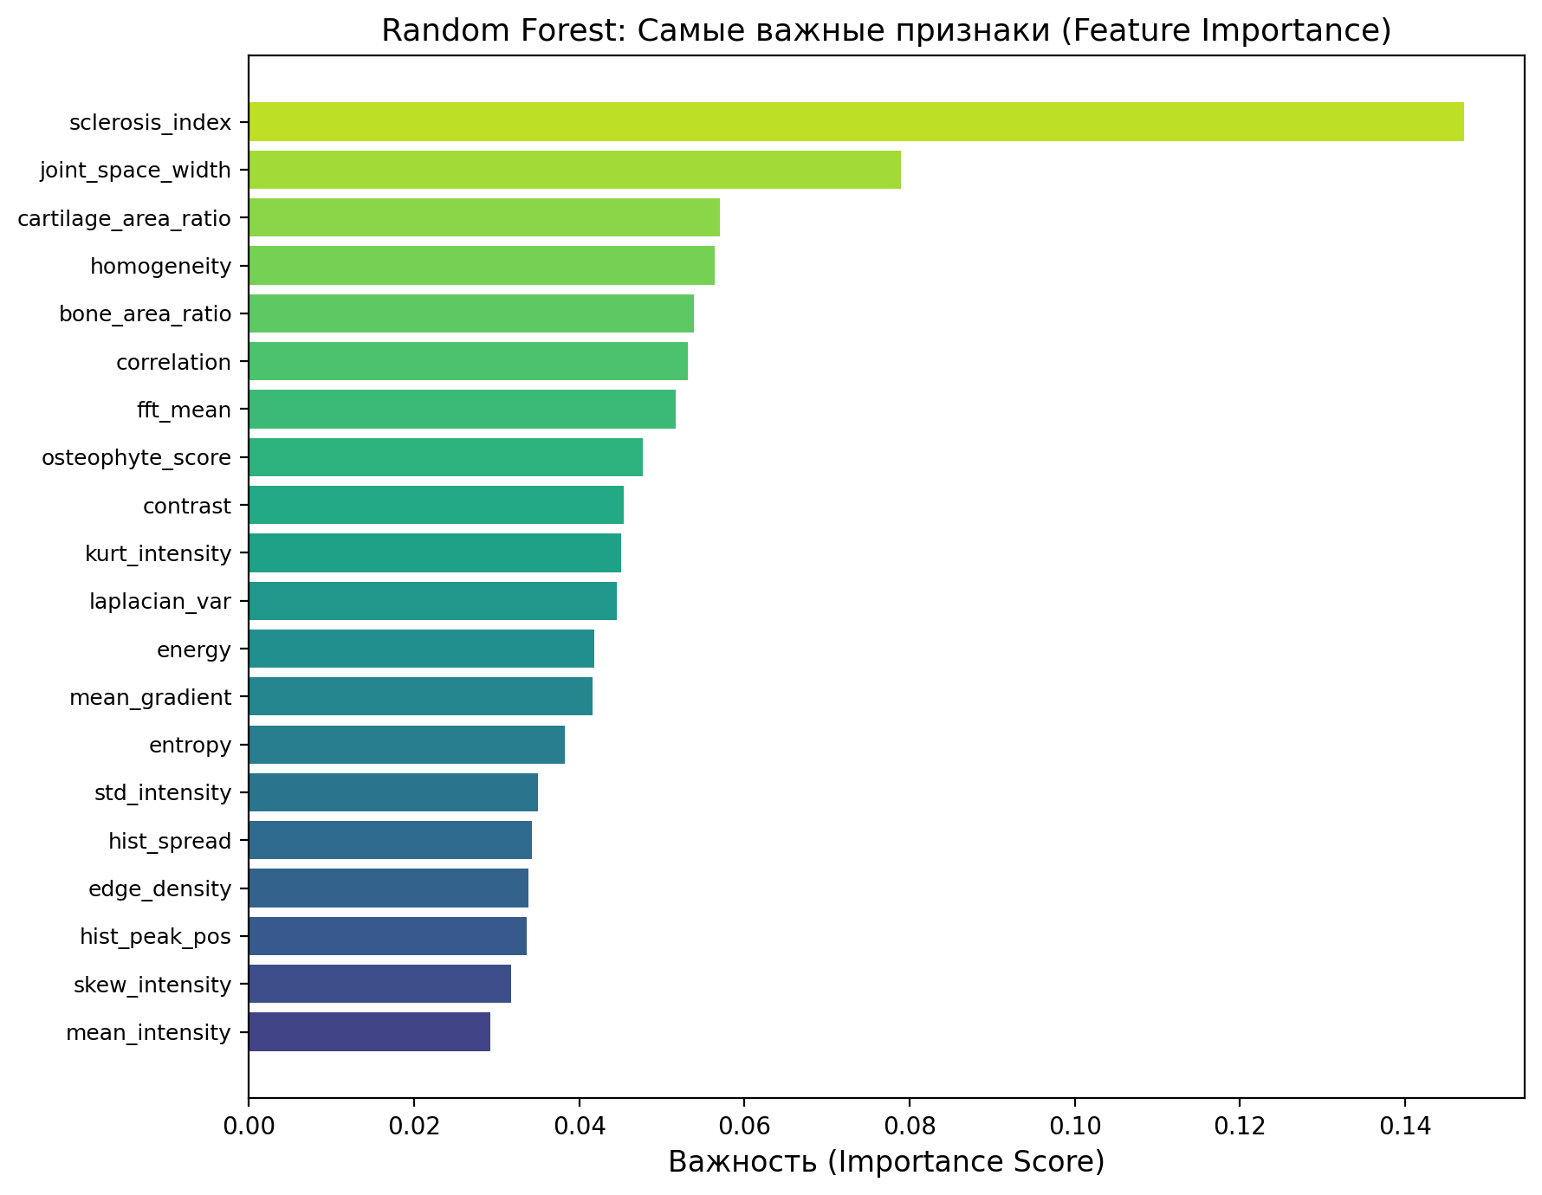
Какие признаки важнее всего?
Random Forest показывает, что влияет на диагноз больше всего
Топ-5 признаков
Ширина суставной щели
#1
Главный признак артрита — щель сужается
Остеофиты (наросты)
#2
Костные шипы на суставе
Площадь хряща
#3
Истончение хряща при прогрессии
Спектральная энергия
#4
Изменение текстуры снимка
Резкость снимка
#5
Размытие границ при артрите
10 / 13

Slide 11
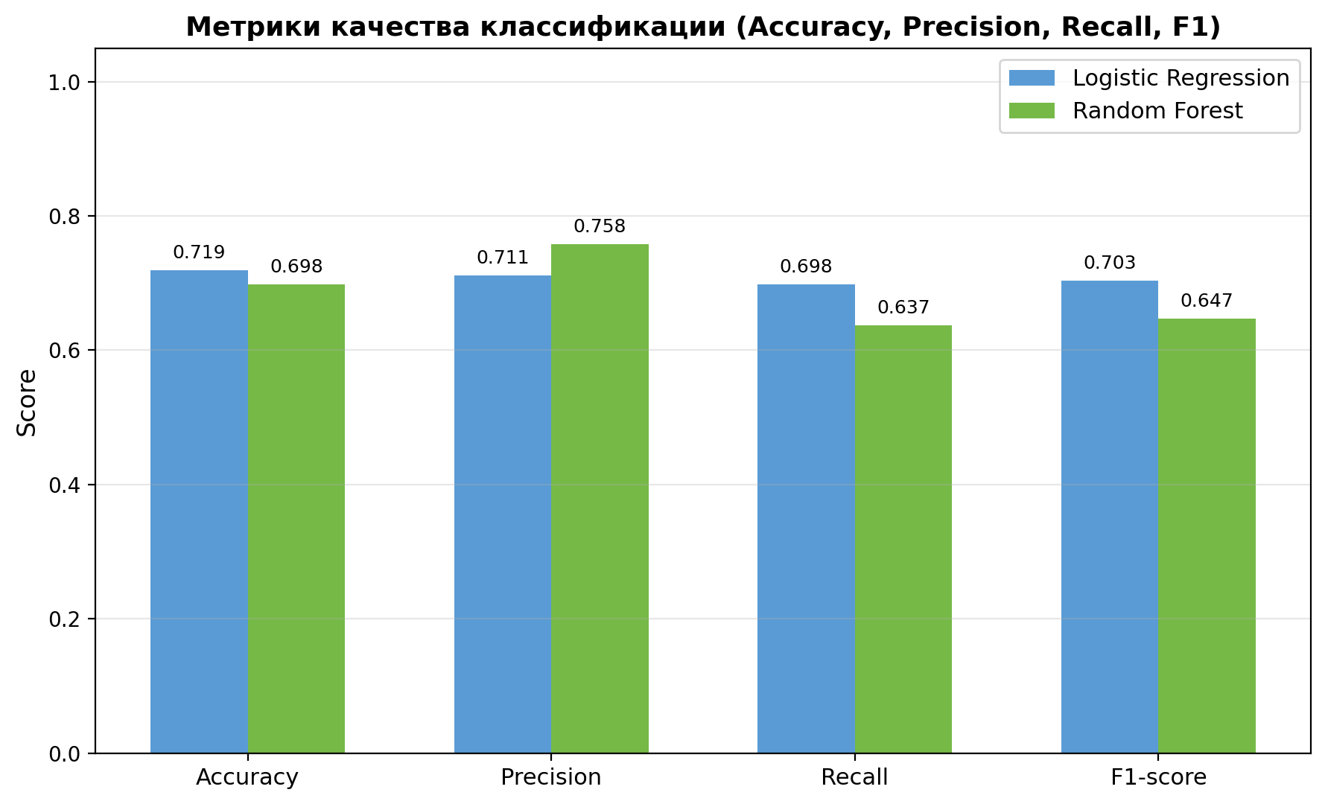
Итоговые результаты
Что означают метрики?
Accuracy
Сколько % ответов верных
Precision
Из найденных — сколько правильных
Recall
Из реальных — сколько нашли
F1-score
Баланс между точностью и полнотой
ROC-AUC
Площадь под кривой: 1.0 = идеал
11 / 13

Slide 12
Выводы и что дальше
Создан полный pipeline
Программа загружает МРТ, обрабатывает, анализирует и выдаёт результат одной командой
Нашли ключевые признаки
Ширина суставной щели и остеофиты — самые важные для определения степени артрита
Random Forest лучше
Ансамблевая модель побеждает линейную — данные нелинейны, и это подтверждает PCA
Базовый алгоритм работает
Otsu-сегментация даёт Dice ~0.30 — это отправная точка для улучшений
Что дальше:
Обучить U-Net (нейросеть)
Проверить на реальных данных
Интерфейс для врача
12 / 13

Slide 13
Спасибо за внимание!
Маратов Ерасыл Балканович
7М06101 | AIU | 2025–2026
МРТ + ML
20 признаков
Random Forest
Dice / AUC
U-Net — план
13 / 13

